Slide 1
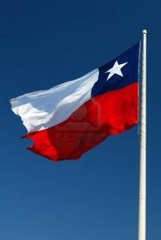
Чилі

Slide 2

Візитівка
Чилі - держава на Південно - Заході Південної Америки. На Півночі межує з Перу, на Сході - з Аргентиною і Болівією, на Заході омивається водами Тихого океану.
Площа - 756,9 км²
Населення - 17248450 чел.
Столиця – Сантьяго
Форма правління – президентська республіка

Slide 3
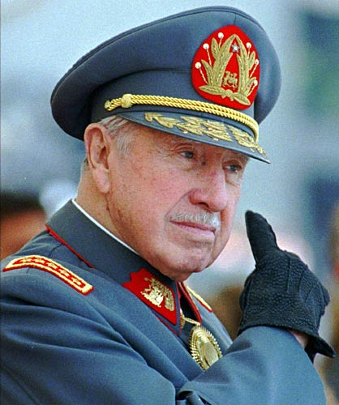
Історія формування території
Країна здобула Незалежність в 1818 році після революціі.В протягом XIX століття економіка Чилі переживала бурхливі підйоми й різкі спади. Важке економічне становище Чилі призвело до того, що на початку 70-х років XX століття в результаті військового перевороту Піночета уряд країни був повалений. У1990 році, коли після демократичних виборів до влади прийшов новий уряд.

Slide 4
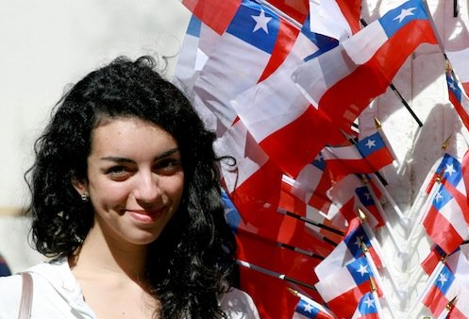
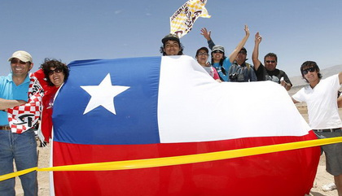
Населення
Населення Чилі - 14161200 чоловік.
Понад 90% населення Чилі складають чилійці, за походженням переважно іспано-індіанські метиси. Офіційна мова - іспанська. По релігії велика частина населення - католики. Індіанці частково зберігають свої мови і традиційні вірування. Офіційний календар - григоріанський.

Slide 5
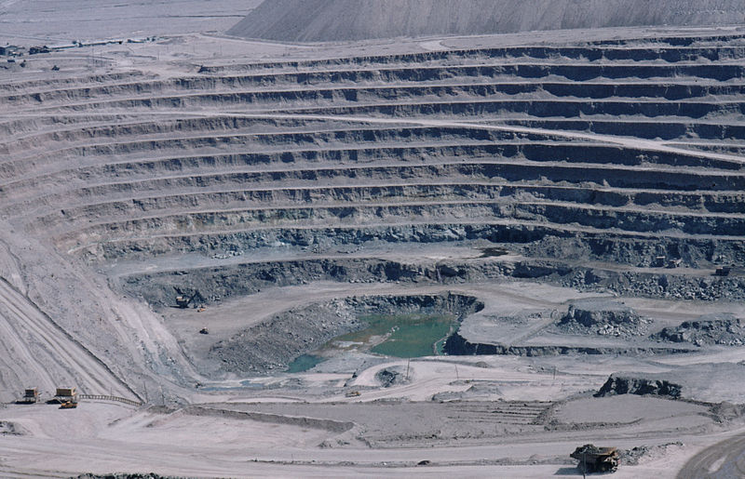
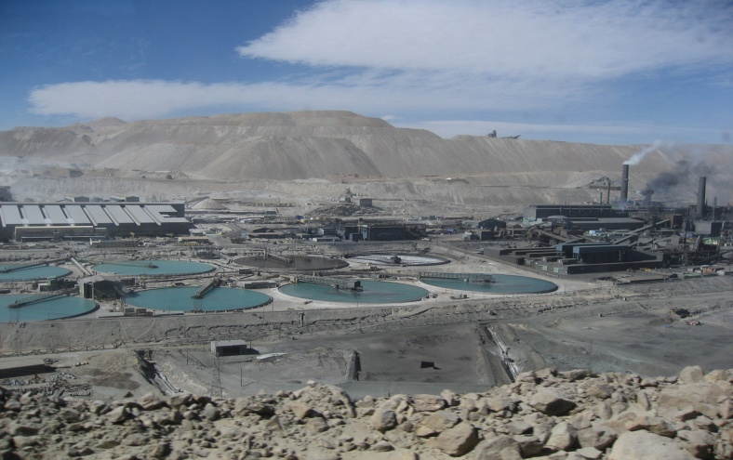
Промисловість
Важлива галузь промисловості - гірничодобувна. Майже всі підприємства її належать іноземним компаніям. Мідні рудники знаходяться у державній власності, але експлуатація та управління ними фактично здійснюються монополіями США. На 2-е місце за значенням у добувній промисловості виходить залізорудна отросиль, продукція цих галузей йде на експорт.

Slide 6
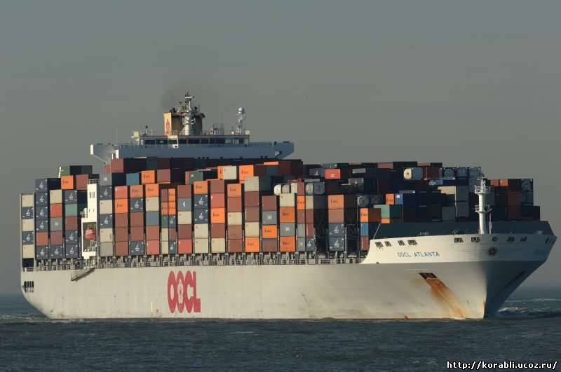
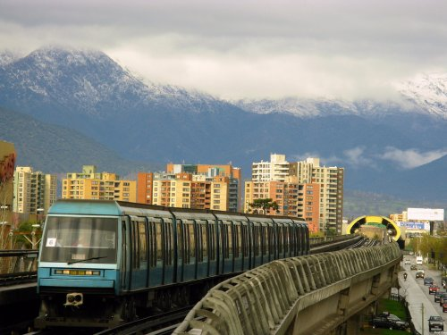
Транспорт
У внутрішніх перевезеннях основна роль належить автотранспорту. Загальна протяжність автодоріг близько 92 тис. км Довжина залізниць 9,8 тис. км; з Півночі від Пісагуа на Південь до Пуерто-Монт пролягає залізниця з великим числом відгалужень до морських портів і родовищ корисних копалин. Автопарк склав 393 тис. машин, у тому числі 236,8 тис. легкових. 90% всього зовнішньоторговельного обороту припадає на морський транспорт.

Slide 7
Висновок
Чилі, як і вся Латинська Америка, виділяється відносно вищим рівнем розвитку, займаючи проміжне положення між країнами, що розвиваються і економічно розвиненими країнами.

Slide 8
Дякую за увагу!
14/88

